Slide 1
Aplicație suport pentru realizarea orarului universității
Conducător științific
Lect. Dr. Ioana Plajer
Student
Szabó Pál-Szabolcs

Slide 2
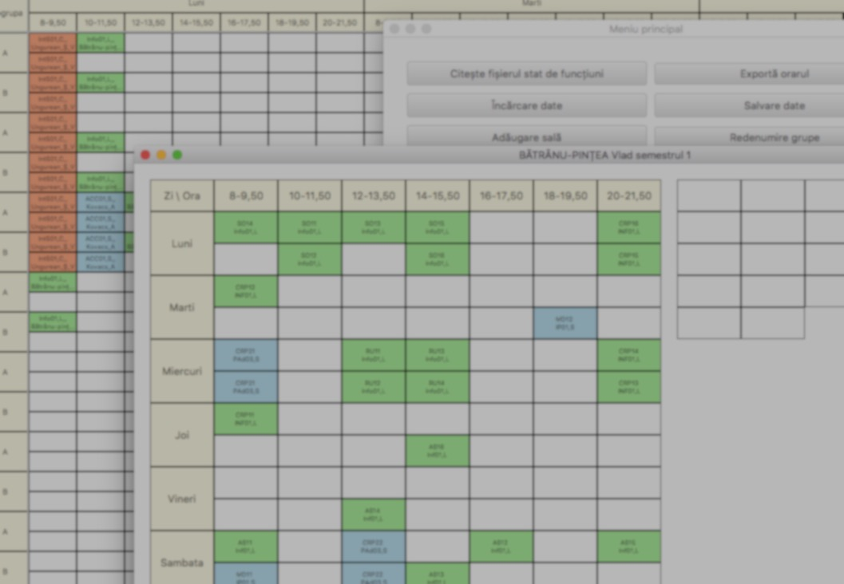
Ce face aplicația ?
Scopul aplicației este de a oferi ajutor oraristului în realizarea orarului facultăților din cadrul Universității Transilvania din Brașov.
Aplicația citește datele necesare din fișierele excel care conțin statele de funcțiuni ale facultății. Pe baza acestor date va crea activitățile care se vor putea muta prin Drag&Drop în orarele profesorilor, grupelor sau în orarul pe semestru a întregii facultăți.
După ce toate activitățile ( orele ) și-au găsit locul aplicația poate exporta orarul într-un fișier excel în formatul corezpunzător, adică similar ca în fișierele de orar folosite de facultate, astfel că aceste date se pot copia din fișierul creat de aplicație în fișierul de orar în format excel fără să fie nevoie de alte ajustări.

Slide 3
Ce tehnologii se folosesc ?
Aplicația este în JAVA, cu suport Maven și JavaFX pentru interfața grafică.
De ce Java ?
portabilitate
frameworkuri disponibile
interfață grafică – JavaFX
limbaj matur
Se mai folosesc bibliotecile Apache POI, Gson, controlsFX

Slide 4
Care sunt principalele clase ?
Clasele principale
Activity – obiectele activitate (curs,seminar,laborator,practică)
Professor – se instanțiează obiecte pentru toți profesorii
Group – pentru grupele de studenți
Room – reprezintă sălile de curs
Scenes – clasa de interfață grafică
Utility – clasă care conține diverse metode utilitare
Menu – conține interfața grafică și funcționalitățile meniului principal

Slide 5
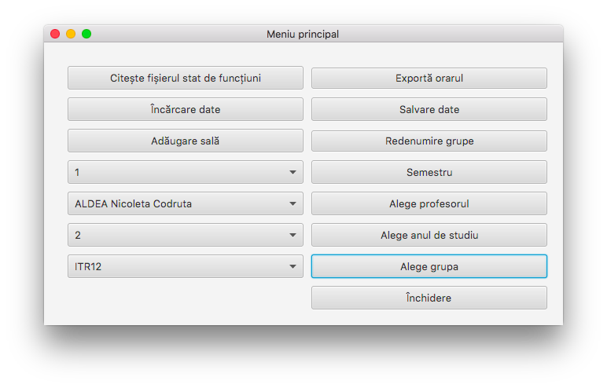
Meniu și funcțiuni
Citește datele din fișierul Excel al statelor de funcțiuni
Se încarcă datele salvate anterior în format json
Exporta orarul in format Excel
Salveaza datele in format json
Se pot redenumi grupele de către orarist
Se alege semestrul cu numarul din prima coloană
Se afișează spre editare orarul profesorului ales
Se afișează spre editare orarul anului de studiu ales
Se afișează spre editare orarul grupei alese
Se adaugă sau se șterge sală de clasă de către orarist
Închidere aplicație

Slide 6
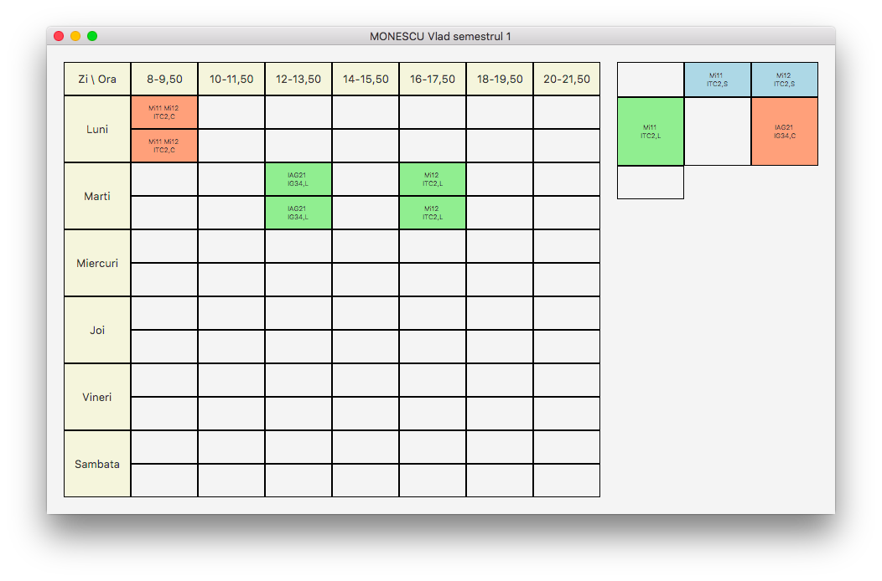
Orarul profesorului
Orarul profesorului în faza actuală
Activități ale profesorului nepuse încă pe orar

Slide 7
Concluzii
Aplicația de suport pentru elaborarea orarului este un instrument care va ușura cu siguranță munca oraristului.
Este concepută ca să fie cât mai ușor și cât mai intuitiv de utilizat.
VĂ MULȚUMESC

